Slide 1
Номинация: «Фотография»
Участник: Смирнов Анатолий Витальевич — 16 лет
Руководитель: Вишневский А.Н.
Учреждение: ГБПОУ НСО «Новосибирский
Электромеханический колледж»

Slide 2
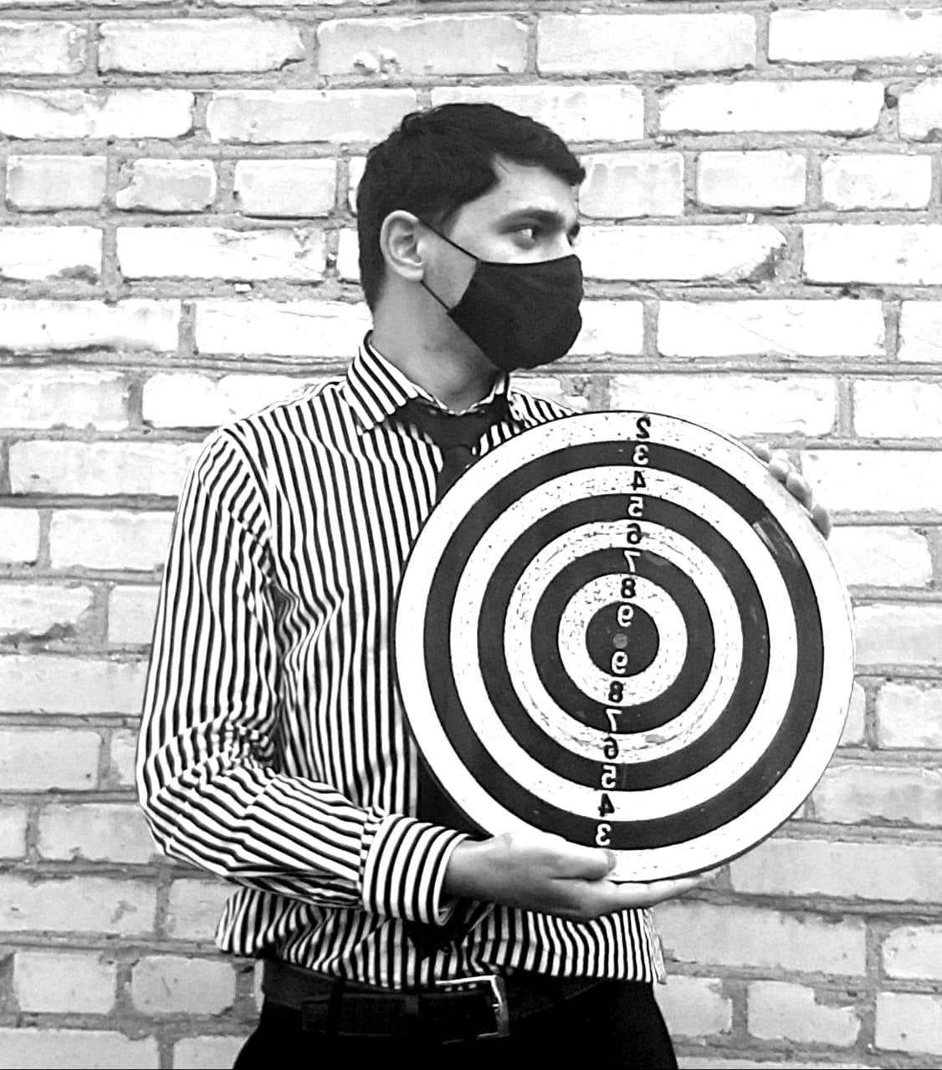

Slide 3
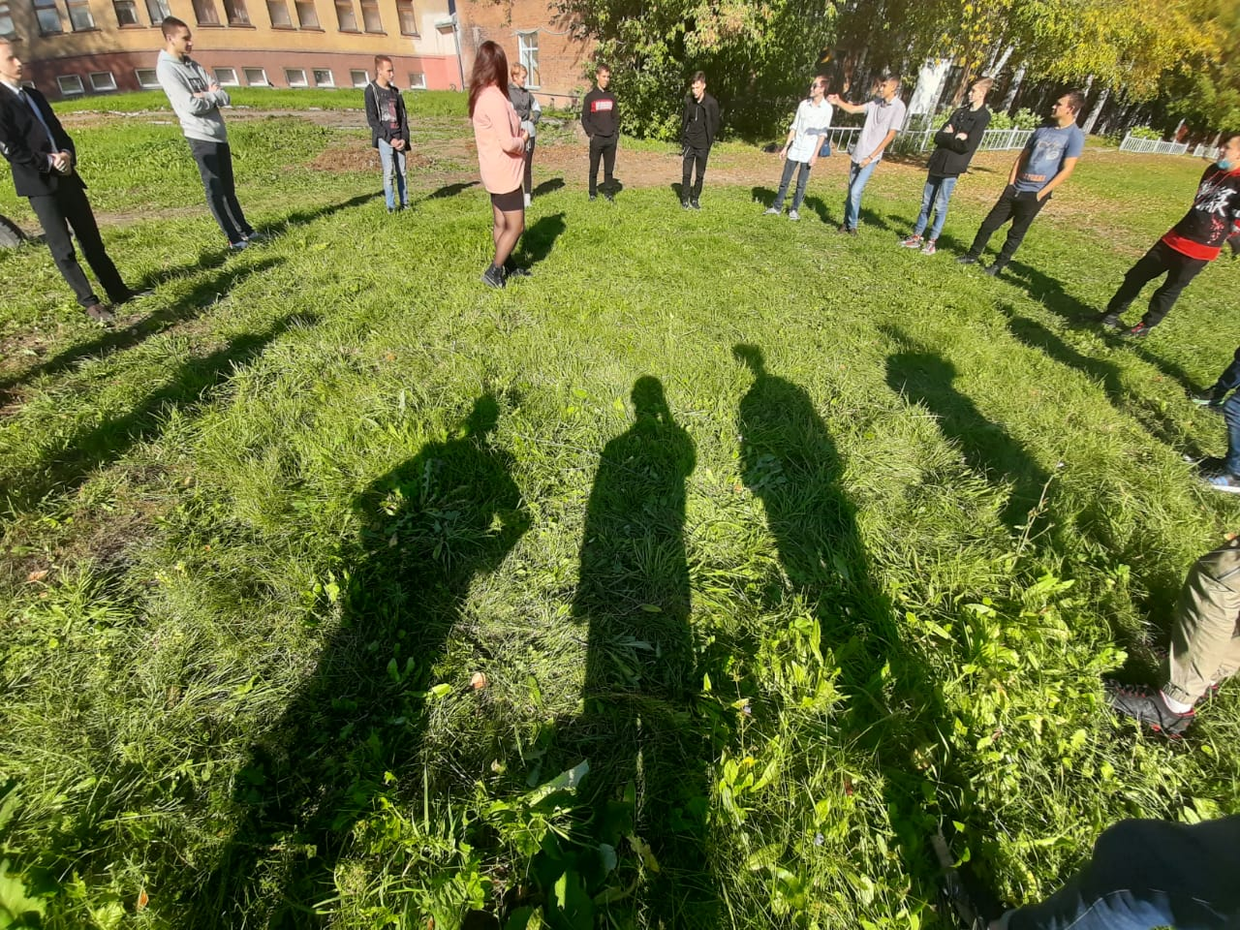

Slide 4
